Slide 1
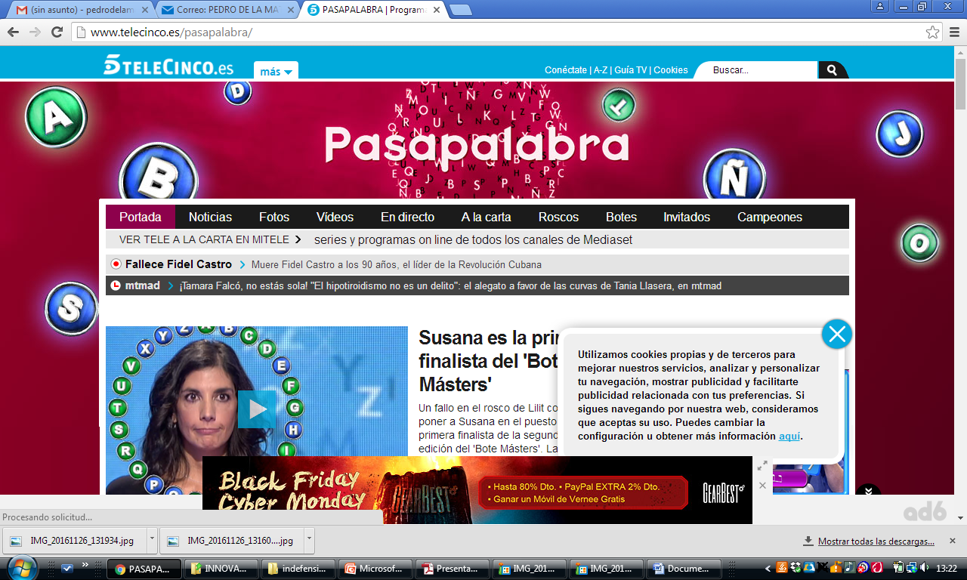

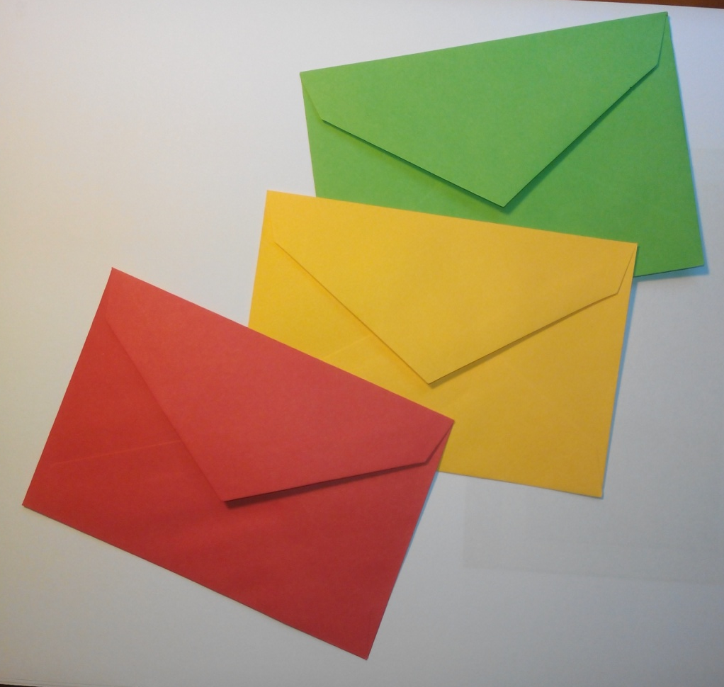

Mantened los sobres colocados en el siguiente orden: rojo-amarillo-verde
Se abrirá cada sobre, cuando el profesor lo indique.
Cada sobre contiene un conjunto de letras con las cuales el alumno deberá formar una palabra.
Una vez que el alumno tenga la palabra buscada, levantará la mano y permanecerá en silencio.
¡¡Mucha Suerte!!
Lo siento!!!
Perdóname!!!

Slide 2

La indefensión aprendida
y como no sabía
que era imposible …
lo hizo.

Slide 3
Concepto general
Aprender que no puedes hacer nada para cambiar una situación
Como consecuencia
Desistes del intento
por lograrlo
Ámbito de las Matemáticas
Creencia generalizada de “Las matemáticas son difíciles”
Para qué lo voy a intentar (predisposición negativa al proceso de aprendizaje)
Como consecuencia

Slide 4
¿Cómo se detecta la Indefensión aprendida?
Personas con tendencia a “Tirar la Toalla” y que se abandonan a su suerte.
No toman
decisiones
No asumen el control de su vida
Intentan justificar todo lo que les ocurre
Se sienten indefensos y sin esperanza
Visión oscura y pésima del mundo

Slide 5
¿Cómo poner solución a este problema?
Buscar ayuda del profesorado con la finalidad de:
Encontrar conjuntamente las herramientas para desarrollar todo el potencial de cada uno de vosotros.
Logras que seáis personas más perseverantes y esperanzadas, mejorando vuestra autoestima.
Conseguir que perdáis el miedo a intentarlo de nuevo las veces que sean necesarias.
“Desaprender la indefensión”

Slide 6
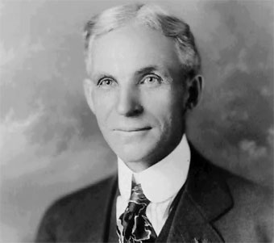
“Tanto si crees que puedes hacerlo, como si no, en ambos casos tienes razón”
(Henry Ford)

Slide 7
¿Quién va a suspender mates?
(Levantamos la mano)
Notes:
7

Slide 8
¿Quién va a suspender mates?
¿Por qué?
Notes:
8
Porque se me dan muy mal -> autoindefensión.
Porque son muy difíciles
¿Difíciles para ti o para todos?
Para mi -> autoindefensión.
Para todos -> Las matemáticas de este año son geniales. Las de ciencias son bonitas, pero las vuestras son utilísimas y espectaculares. Espero poder convenceros en este ratito xD

Slide 9
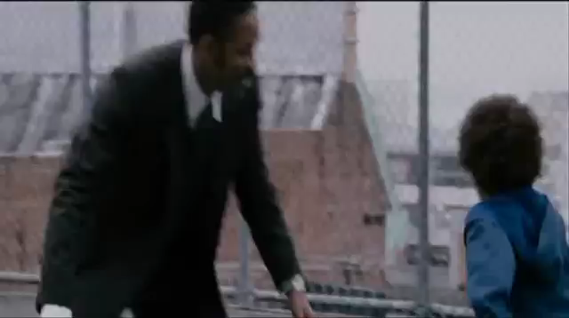
Si tienes un sueño, ve tras él y punto.
Notes:
9
En busca de la felicidad.
¿Tienes un sueño? Ve tras él.
¿Los demás tienen un sueño? No les cortes las alas…
¿Porqué este video? Si las mates se os empiezan a atragantar, ¡no os desaniméis! Y si los demás os intentan desanimar, ¡ni caso!

Slide 10
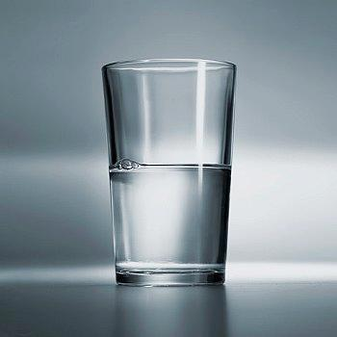
El secreto de las Matemáticas
Notes:
10
Las matemáticas van de perspectivas. De poder mirar algo desde varias perspectivas distintas, y cuantas más mejor.
En este sentido, las matemáticas son como la propia vida. ¿O quien cuando tiene un problema, no se pone en el lugar del otro? Cambiar de perspectiva es fundamental y las matemáticas nos ayudarán a ejercitarnos.
¿Medio vacío? ¿Medio lleno? ¿A la mitad?

Slide 11
El secreto de las Matemáticas
X + X = 2 · X
¿Suma o multiplicación?
Notes:
11
¿Suma o multiplicación? Distintas perspectivas de una misma expresión.

Slide 12
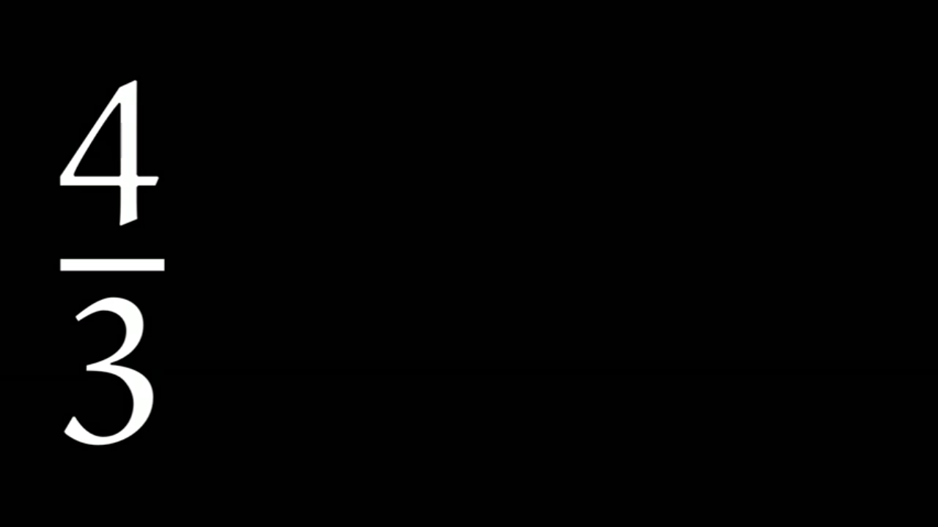
El secreto de las Matemáticas
Notes:
12
(Igual sobra)

Slide 13
El secreto de las Matemáticas
Zapatero: El paro está en la cifra más baja de toda la historia de la democracia, señor Rajoy. Yo lo encontré en el 11´5, y está en estos momentos en el 8´5.
Rajoy: No me hable de tasas de paro, cuando usted llegó al Gobierno había 2 millones de parados, ahora hay 2.200.000 parados
Notes:
13
En el debate de 2008. ¿Dónde está el problema? ¿Quién miente?
Diversas perspectivas del mismo dato.

Slide 14
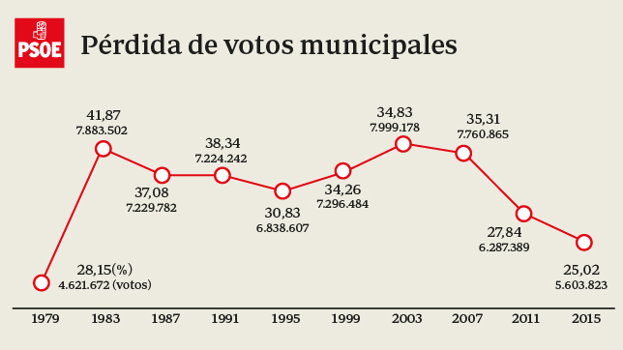
El secreto de las Matemáticas
Notes:
14
Mirad detenidamente al gráfico. ¿Veis algo raro?
Este es un problema que generan las perspectivas. Números relativos VS absolutos.
¿Manipulación o ineptitud? Vamos a acogernos a la presunción de inocencia y pensar en ineptitud.
Hagáis lo que hagáis después del bachillerato, os tocará trabajar con números. Estadísticas, porcentajes, etc. Y tenéis que ser capaces de mirar un mismo dato (como el 4/3 de antes) de todas las maneras posibles y escoger la mejor perspectiva, (sin manipulaciones ni negligencias)

Slide 15
Y todo esto, ¿a qué viene?
¿Quieres sacar Mates? A por ellas.
Notes:
15
Nadie va a suspender mates. Lo vamos a disfrutar todos

Slide 16
Y todo esto, ¿a qué viene?
¿Quieres sacar Mates? A por ellas.
Las perspectivas son fundamentales.
Notes:
16
Nadie va a suspender mates. Lo vamos a disfrutar todos

Slide 17
Y todo esto, ¿a qué viene?
¿Quieres sacar Mates? A por ellas.
Las perspectivas son fundamentales.
Matemáticas útiles VS bonitas.
Notes:
17
3) Estas matemáticas son tremendamente útiles. Las de ciencias son muy bonitas (que estas también, claramente) pero estas son tremendísimamente útiles.

Slide 18
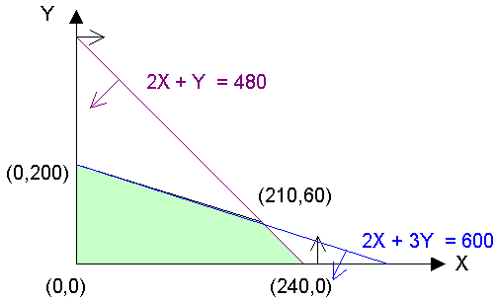
Y todo esto, ¿a qué viene?
¿Quieres sacar Mates? A por ellas.
Las perspectivas son fundamentales.
Matemáticas útiles VS bonitas.
Notes:
18
Veremos cómo optimizar los costes y los ingresos de empresas.

Slide 19
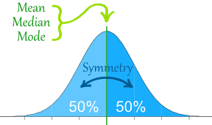
Y todo esto, ¿a qué viene?
¿Quieres sacar Mates? A por ellas.
Las perspectivas son fundamentales.
Matemáticas útiles VS bonitas.
Notes:
19
Entenderemos lo que es algo normal. ¿Qué es normal y qué no? Bueno, pues las mates tienen mucho que decir a esa pregunta.

Slide 20
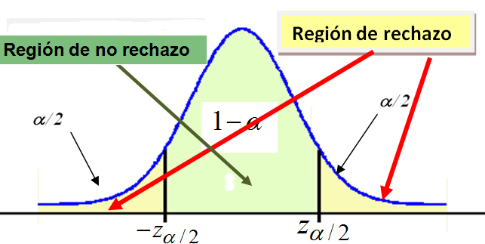
Y todo esto, ¿a qué viene?
¿Quieres sacar Mates? A por ellas.
Las perspectivas son fundamentales.
Matemáticas útiles VS bonitas.
Notes:
20
Y, sabiendo el número de aprobados de selectividad de los últimos 10 años, podremos estimar con rigor cuántos van a aprobar este año.
Y ahora, vamos a hacer un experimento. Vamos a ver una herramienta de las matemáticas de sociales utilísima, con la que se resuelven muchos problemas (la mayoría financieros y económicos).

Slide 21
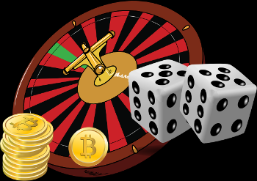
Jugando con la probabilidad y la estadística
Método de Montecarlo

Slide 22
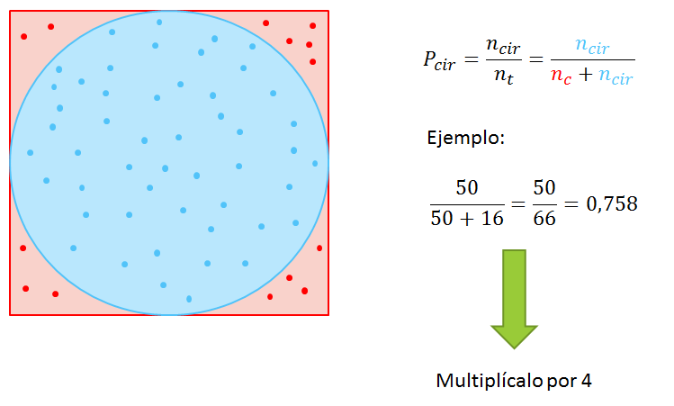
¿Qué número se obtiene?

Slide 23
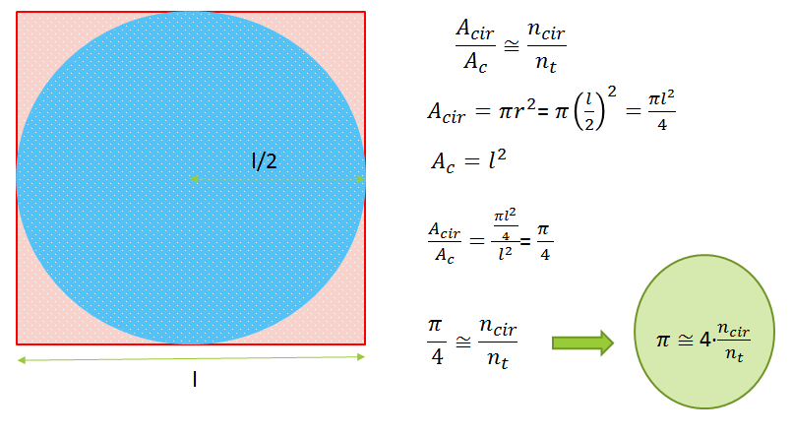
Cálculo número pi: Método Montecarlo

Slide 24
¿Qué habéis echado en falta en el juego?
Notes:
Pregunta a la clase para que contesten.
Se esperan respuestas del tipo:
Algo que permita contar los granos de arroz más rápidamente
Poder realizar el juego con muchos más granos de arroz
etc

Slide 25
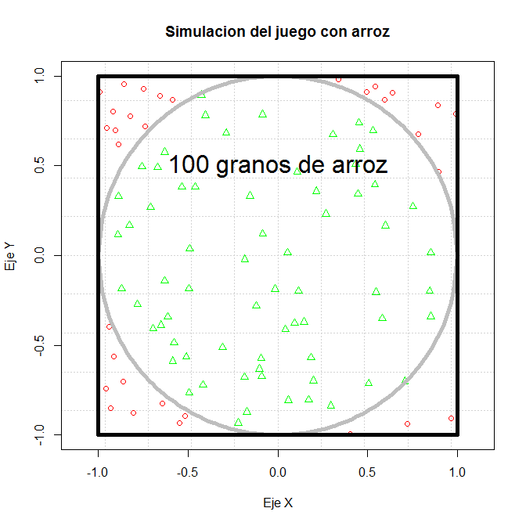
¿Qué habéis echado en falta en el juego?
Notes:
Para eso están las nuevas tecnologías que nos permiten realizar simulaciones

Slide 26
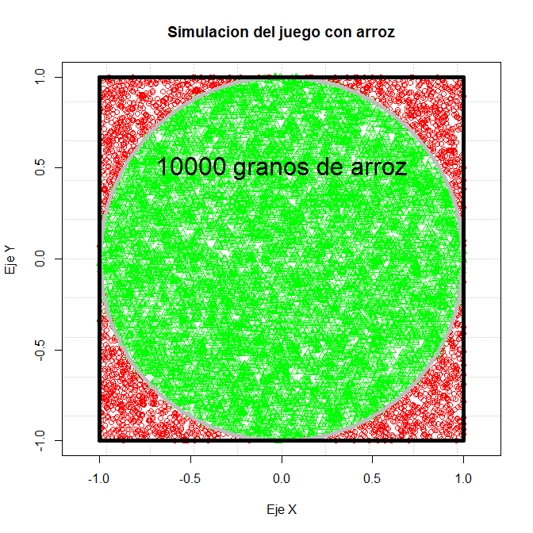
¿Qué habéis echado en falta en el juego?

Slide 27
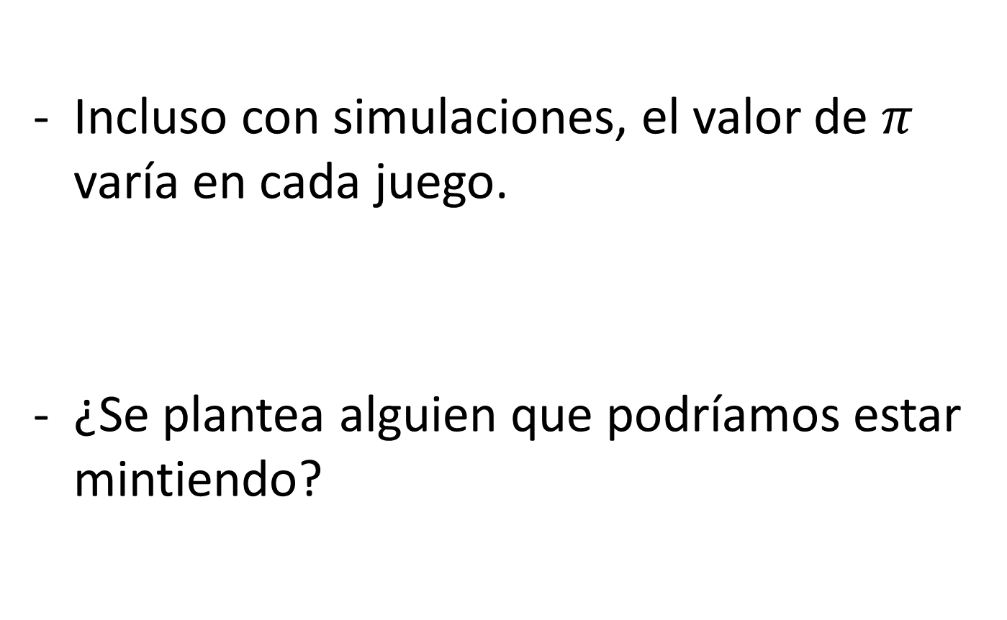
Incluso con simulaciones, el valor de $π$ varía en cada juego.
¿Se plantea alguien que podríamos estar mintiendo?
Notes:
Respondan lo que respondan paso a ejecutar la simulación N veces y a pintar la distribución normal

Slide 28
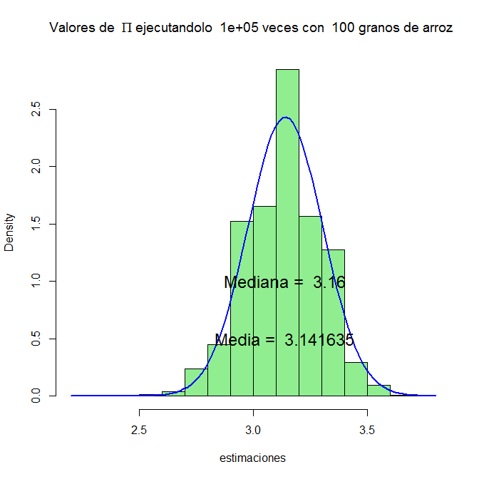

Slide 29

Evalúanos
¿Puede ser interesante para los alumnos en su primer día de clase?
¿Captó la atención del público?
¿Alguna sugerencia?

